Slide 1



TIẾNG VIỆT 1

Slide 2

KiÓm tra bµi cò

Slide 3

l¸ ngæ nho kh«
Bè mÑ ®i bÎ ng«.

Slide 4
gi· giß nhí nhµ
BÐ nghÜ kÜ khi ghi nhí chữ.

Slide 5
nghÐ ä ghÕ gç
Bµ cho bè mò d¹, cho bÐ n¬ ®á.

Slide 6

Häc vÇn
Bµi 21: R - r
S - s ­ ­

Slide 7
R
r

Slide 8
r
r
a
ra

Slide 9
S
s

Slide 10
s
s
e
sÎ

Slide 11
r
s
r
s
e
a
ra
sÎ

Slide 12
r¹ rÕ ræ
s¶ sÏ sß

Slide 13
r
s
r | a
ra
s | e
sÎ
r¹ rÕ ræ s¶ sÏ sß

Slide 14
ræ r¸

Slide 15
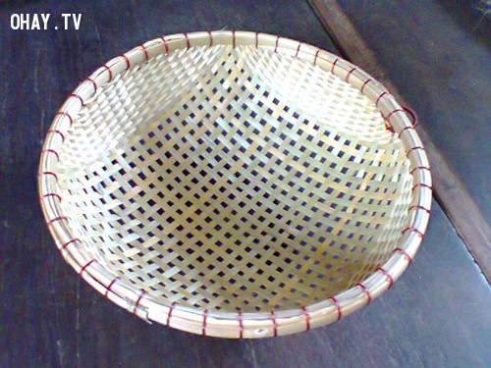
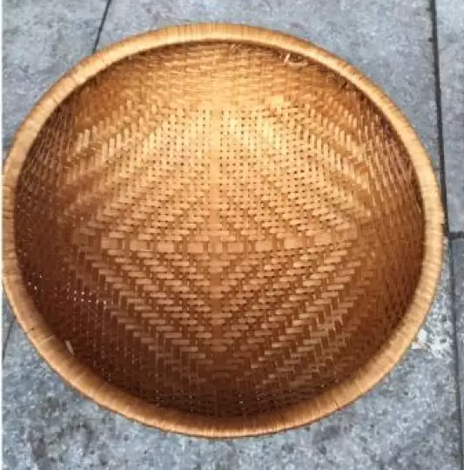

Slide 16
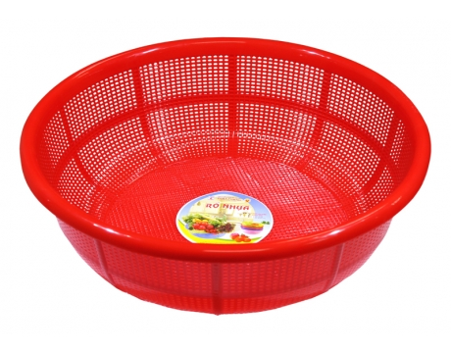


Slide 17
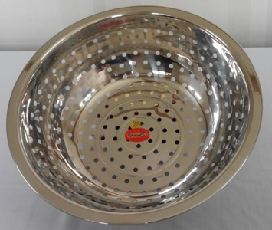


Slide 18

c¸ r«

Slide 19
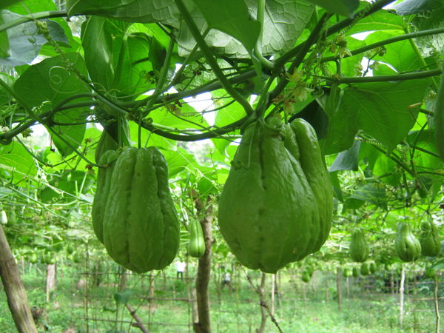
su su

Slide 20
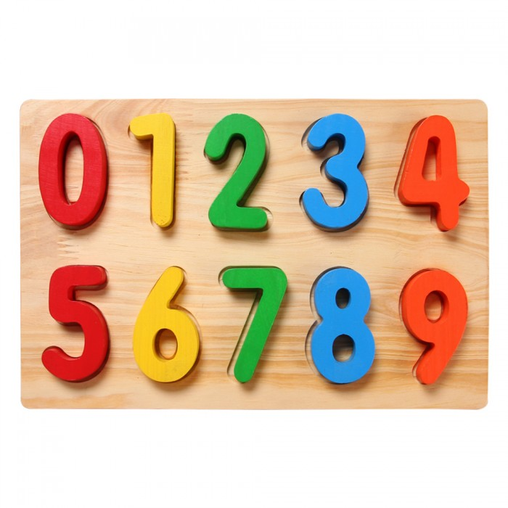
ch÷ sè

Slide 21
ræ r¸
c¸ r«
su su
ch÷ sè

Slide 22

r
s
r | a
ra
s | e
sÎ
r¹ rÕ ræ s¶ sÏ sß
ræ r¸ c¸ r« su su ch÷ sè

Slide 23


Viết bảng

Slide 24
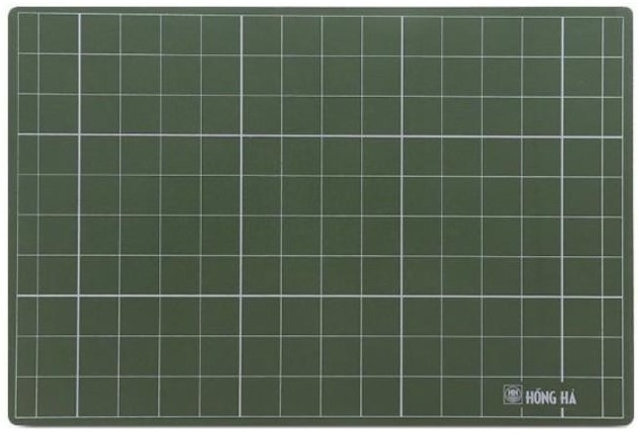
.
ǟ
.

Slide 25
.
.
.
.
ǟổ
ǟá
.
.

Slide 26
.
.
s
.

Slide 27
.
.
.
.
s
Ď
s
Ď
.
.

Slide 28
Viết vở

Slide 29
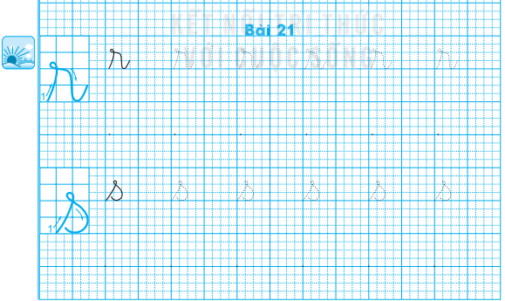
ǟ ǟ ǟ ǟ ǟ
ǟ ǟ ǟ ǟ ǟ ǟ
s s s s s
s s s s s s

Slide 30
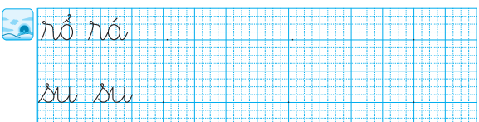
ǟổ
ǟá
ǟổ
ǟá
s
Ď
s
Ď
s
Ď
s
Ď

Slide 31
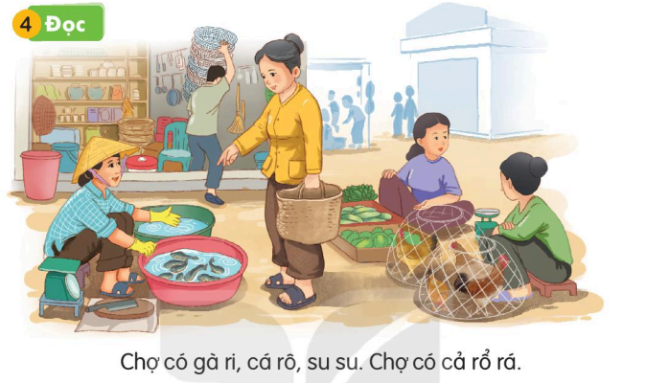
Chî cã gµ ri, c¸ r«, su su. Chî cã c¶ ræ r¸.

Slide 32
r
s
r | a
ra
s | e
sÎ
r¹ rÕ ræ s¶ sÏ sß
ræ r¸ c¸ r« su su ch÷ sè
Chî cã gµ ri, c¸ r«, su su. Chî cã c¶ ræ r¸.

